Slide 1
La polynésie
La Polynésie française est un POM, un pays d'outre-mer français situé dans le Pacifique-Sud, entre la Nouvelle-Zélande et l’Amérique du Sud.

Slide 2
La fiche d’information
STATO | FRANCIA
CAPOLUOGO | PAPEETE
PRESIDENTE DEL CONSIGLIO REGIONALE | ÉDOUARD FRITCH DAL 1 APRILE 2001
DATA D’ISTITUZIONE | 1842
COORDINATE DEL CAPOLUOGO | 17°32′06.08″S 149°34′10.54″W
SUPERFICIE | 4 167 km²
ABITANTI | 275 918 (2017)
DENSITÀ | 66,22 ab./km²
LINGUE | FRANCESE-TAHITIANO

Slide 3
BORA BORA
Bora Bora est une petite île du Pacifique Sud située au nord-ouest de Tahiti en Polynésie française. Entouré de petits îlots de sable et d'un lagon aux eaux turquoises protégé par le récif de corail, il est célèbre pour la plongée sous-marine et les stations balnéaires de luxe, où les cabanes d'hôtes sont construites sur des échasses suspendues au-dessus de l'eau . Au centre de l'île se dresse le mont Otemanu, un volcan éteint de 727 m de haut.
TAHITI
Tahiti est la plus grande île de Polynésie française, l'archipel d'Océanie. Avec une forme qui rappelle le chiffre huit, l'île est divisée en Tahiti Nui et Tahiti Iti. Avec des plages de sable noir, des lagunes, des cascades et deux volcans éteints, Tahiti est une destination de vacances populaire. Explorée par le capitaine James Cook au XVIIIe siècle, elle a souvent été immortalisée par l'artiste français Paul Gauguin.
PAPEETE
Papeete est une ville et une commune française de 26 017 habitants, capitale de la Polynésie française, collectivité d'outre-mer de la France dans l'océan Pacifique. Située sur la côte nord de l'île de Tahiti dans la division administrative des îles du Vent, sa zone urbaine comptait 136771 habitants en 2017 dont 26926 résidaient dans la commune proprement dite. La ville est le plus grand centre habité de Polynésie française

Slide 4
histoire
Les premiers habitants de ces îles, appartenant aux populations austronésiennes , venaient probablement du sud-est asiatique et atteignirent les îles de la Polynésie vers l'an 300 après JC , date qui se déplace au 1er siècle après JC pour les îles Marquises. La rencontre avec les navigateurs européens a lieu à la fin du XVIIIe siècle, et provoquera des épidémies qui décimeront les peuples autochtones. Les campagnes d'évangélisation et l'introduction de l'alcool complètent par la suite la destruction de la culture indigène. La France a progressivement imposé son protectorat, à partir de 1843 , entravant ainsi l'influence britannique. Il faudra attendre 1946 pour que les habitants aient accès au droit de vote, et 1957 pour bénéficier d'un premier gouvernement local, alors que les langues polynésiennes ne seront enseignées dans les écoles qu'en 1977 . La Polynésie française est désormais devenue une communauté d'outre-mer, bénéficiant d'une grande autonomie vis-à-vis du gouvernement métropolitain français; par conséquent, le territoire utilise sa propre monnaie (le franc CFP ), a son propre préfixe téléphonique international (+689) et a .pf , .fr et .eu comme TLD .La principale ressource économique de la région est le tourisme , basé sur un patrimoine naturel et culturel exceptionnel.

Slide 5
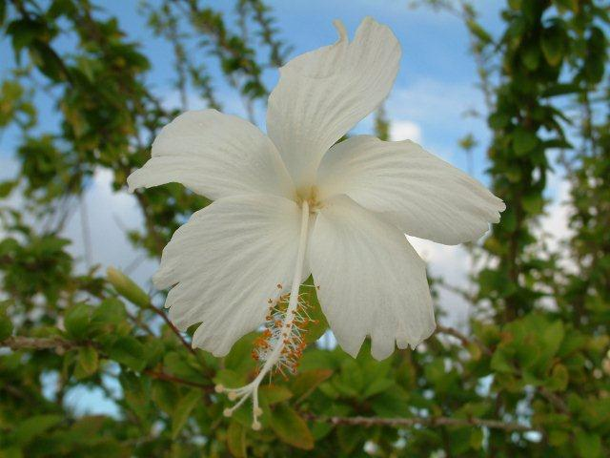
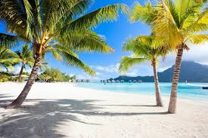
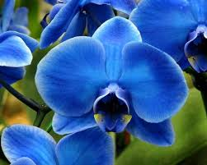
La flore
la Polynésie française a fait de la fleur de tiaré son symbole. D'autres surprises vous attendent: vous pourrez admirer des hibiscus, des oiseaux de paradis ou la délicate etlinglera elatior. L'orchidée incontournable, splendide à l'oeil, ravira également les papilles avec son représentant gourmand, rien de moins que la vanille! Pour parler de plantes et d'arbres, en plus des cocotiers à perte de vue, Tahiti offre les conditions idéales pour le développement des bougainvilliers et des frangipaniers moins connus.

Slide 6
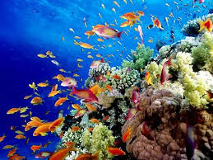
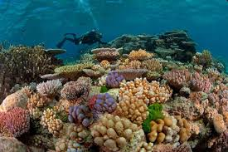
barrière de corail
Dans la barrière de corail de la belle région polynésienne, la nature exprime toujours toute sa beauté, où la pollution marine est (au moins pour le moment) une menace lointaine, où la plongée en apnée devient une expérience paradisiaque même pour ceux qui ne sont pas trop familiers avec la natation et les activités sous-marines , où l'impact destructeur de la pollution n'a pas encore prévalu, car malheureusement la Grande Barrière de Corail australienne se déroule en Australie, un autre endroit merveilleux à visiter qui mérite plus d'attention et de protection.

Slide 7
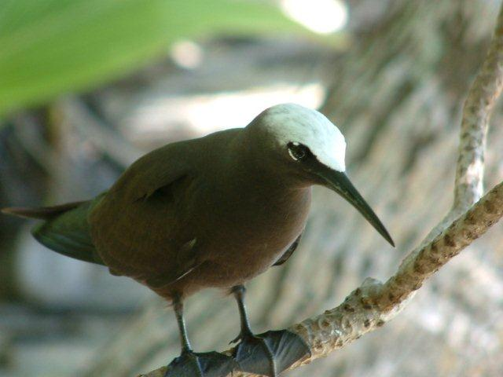
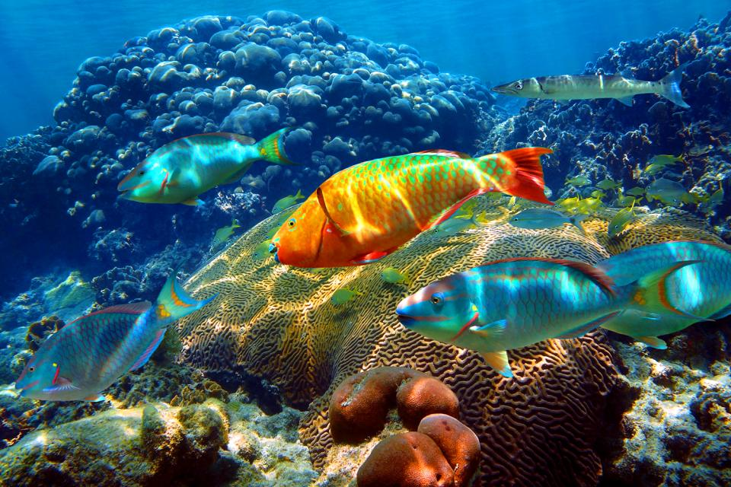
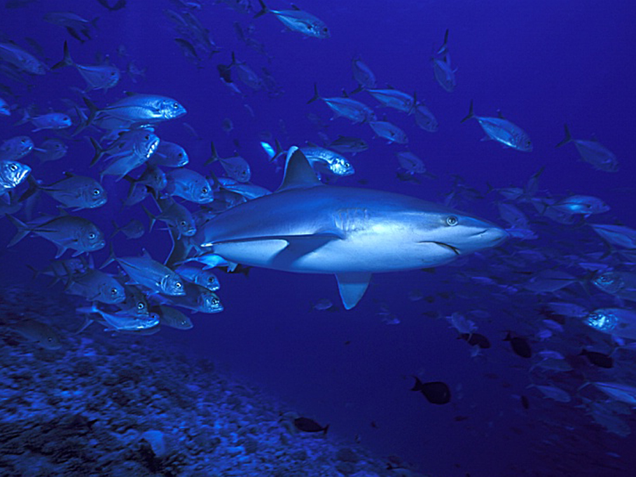
La faune
Quant à la faune, il est inutile de préciser que les espèces présentes offrent un spectacle à couper le souffle. Des milliers de personnes de partout dans le monde viennent ici pour admirer les fonds marins du lagon. Sur le continent, ou il serait plus juste de dire dans les airs, des centaines d'espèces d'oiseaux ont également décidé de supporter la douceur des alizés. Mais c'est évidemment la faune marine qui attire principalement l'attention. Une multitude de requins, de raies manta géantes, de dauphins ou encore de baleines et de tortues. La Polynésie française est l'une des destinations les plus prisées des amateurs de plongée sous-marine. Si l'on y ajoute les récifs coralliens et la présence de nombreuses espèces de poissons aux couleurs d'une beauté audacieuse, il est vraiment facile de comprendre pourquoi Tahiti est souvent comparée au paradis. Et l'idéal n'est pas de le lire, mais de le vivre!

